Slide 1
과목_학년학기_단원 | suh_h_0402_01
차시명 | 놀이
파일명 | suh_h_0402_01_0012
검토 | 담당
수학팀 | 오승태
문서 HISTORY
번호 | 버전 | 문서 작성일 | 내용 비고 | 작성자 (내선번호) | 검토자
1 | V 1.0 | 2022.05.13 | 문서 발생 | 오승태
2 | V 1.0 | 2022.05.13 | 1차 검토 |  | 김예림
3
4
5
6
7
8
9
10
11

Slide 2
학습 단계 | 자료명 | 프레임 수 | 교과서 정보 | 파일명 | 자료 형태
 | 놀이 수학 | 1 |  | suh_h_0402_01_0012_501_1.html | Html5
 | 용어 카드 | 1 |  | suh_h_0402_01_0012_502_1.html | Html5
총 프레임 수 |  | 2

Slide 3
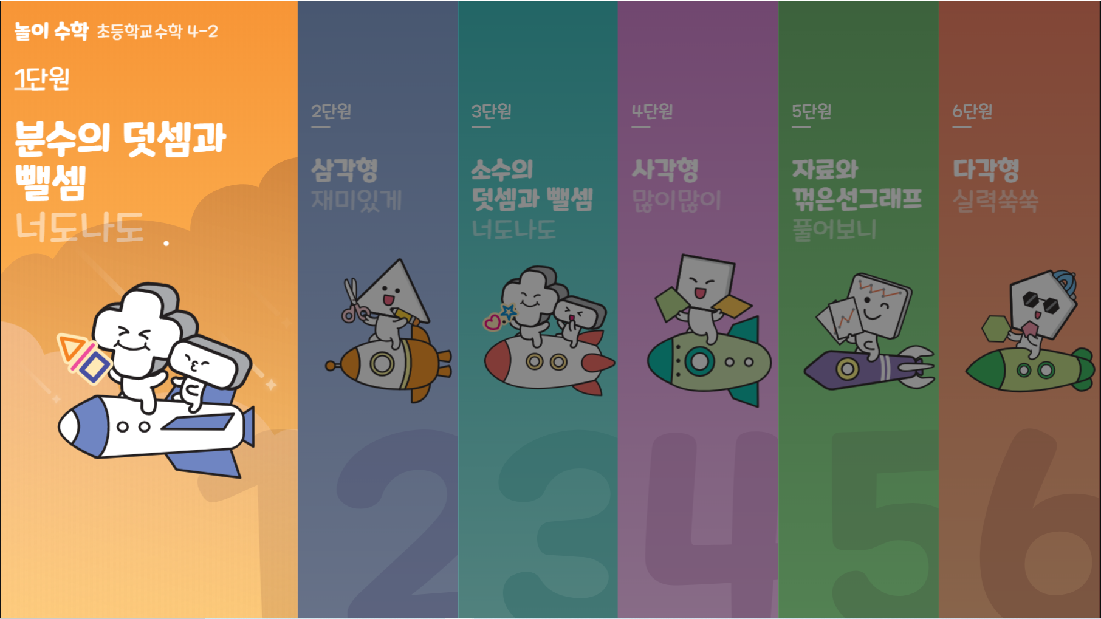
4-2
suh_h_0402_01_0012_501_1
놀이 수학
#1
Θ Description & Function
보조 교과에서 활용 예정. 뷰어에 그대로 앉혀 주세요.
[전자저작물 DVD 경로]
초등 수학\3_002_2015개정\수학 4-2 지도서\app\resource\include\specializeContents\index.html

Slide 4
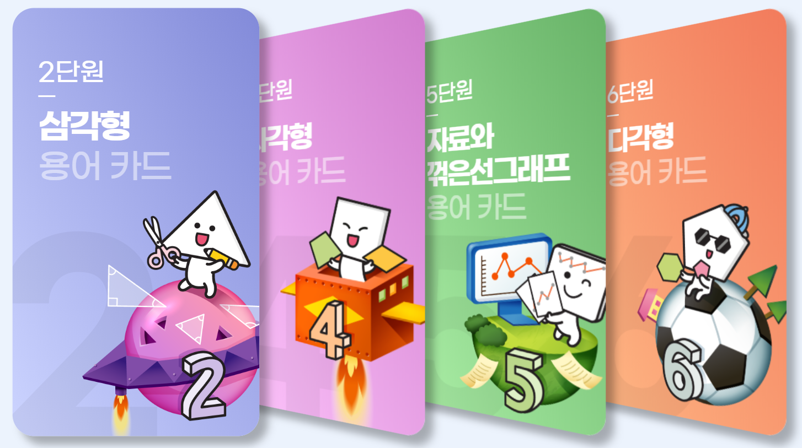
4-2
suh_h_0402_01_0012_502_1
용어 카드
#1
Θ Description & Function
<용어 카드 페이지 삽입> 초등 수학\3_002_2015개정\수학 4-2 지도서\app\resource\include\wordCard\index.html

